Slide 1



TranAD: Deep Transformer Networks for Anomaly Detection in Multivariate Time Series Data
VLDB-2022·
汇报人：李晓亮
2023 / 7 / 12
Notes:
Iclr是深度学习里表征学习的顶会
从标题：作者的工作

Slide 2

Contents.
01
02
背景
原方法
目录
03
04
原方法的优点和存在的问题
提出的方法
05
06
现有方法问题以及解决办法
创新点
知行合一、经世致用
Central South University

Slide 3

Background
1.1
数据模态的增加，异常检测的问题在大型数据库中变得越来越具有挑战性。
基于数学统计和时序预测的需要耗费大量的时间去确定异常准确性低。
跨设备同步数据库是昂贵的，导致训练数据可用性有限。
由于缺乏标记数据，以及高数据波动性监督学习方法不可行。
现有方法缺乏实际可用性，无法在线快速寻找异常、原因分析。
自强不息 厚德载物
Central South University
Notes:
图 1显示了所提出的基于GNN的网络模型的黑盒表示。
RouteNet-E的输入是网络状态样本，由网络拓扑、一组流级别流量模型、一种流级别的路由方案、接口级别的排队配置定义。
输出是，这个模型以流为粒度产生的相关的性能指标估计（例如延迟、抖动、丢包）
RouteNet-E由两个主要模块组成：(1) 为模型支持的网络组件（例如交通模型、路由、队列调度）找到良好的 表示方式，以及(2) 利用网络的规模独立特征，以实现对 比训练时观察到的更大网络 的泛化能力

Slide 4
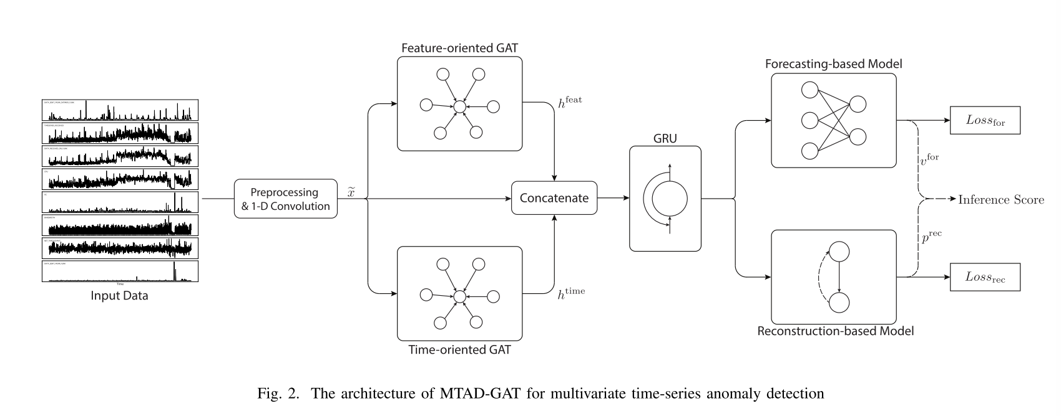
Bcakground
1.2
ICDM-2020,Multivariate Time-series Anomaly Detection via Graph Attention Network（MTAD-GAT）提到的方法，
该方法出现的原因是因为之前的方法并不能有效捕获多变量信息之间的关系，
自强不息 厚德载物
Central South University
Notes:
图 1显示了所提出的基于GNN的网络模型的黑盒表示。
RouteNet-E的输入是网络状态样本，由网络拓扑、一组流级别流量模型、一种流级别的路由方案、接口级别的排队配置定义。
输出是，这个模型以流为粒度产生的相关的性能指标估计（例如延迟、抖动、丢包）
RouteNet-E由两个主要模块组成：(1) 为模型支持的网络组件（例如交通模型、路由、队列调度）找到良好的 表示方式，以及(2) 利用网络的规模独立特征，以实现对 比训练时观察到的更大网络 的泛化能力

Slide 5
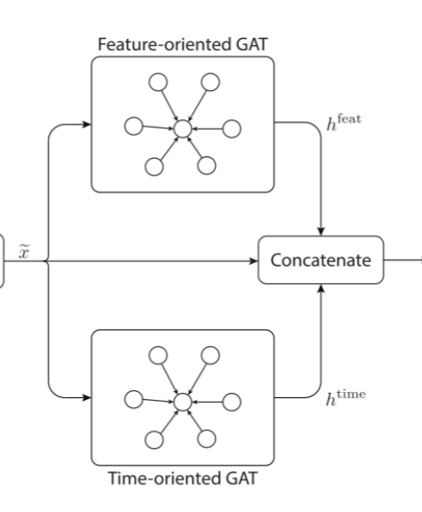
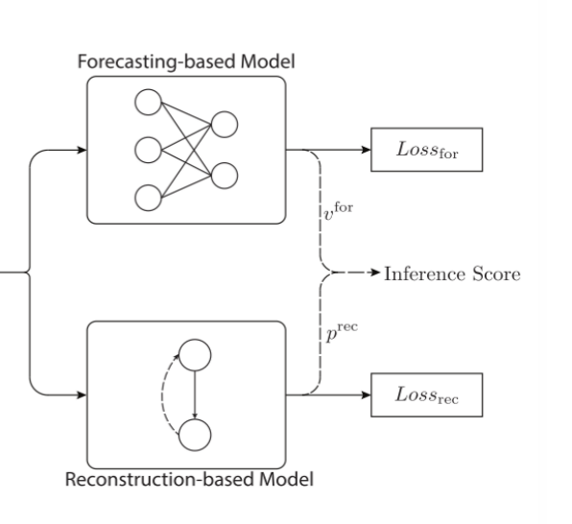
Bcakground
1.3
创新点：
1、首次使用并行的两个图注意力机制学习特征与时序之间的关系。
2、在进行异常检测的时候，利用了两种方式。对单变量和多变量都具有较强可解释性。
自强不息 厚德载物
Central South University
Notes:
图 1显示了所提出的基于GNN的网络模型的黑盒表示。
RouteNet-E的输入是网络状态样本，由网络拓扑、一组流级别流量模型、一种流级别的路由方案、接口级别的排队配置定义。
输出是，这个模型以流为粒度产生的相关的性能指标估计（例如延迟、抖动、丢包）
RouteNet-E由两个主要模块组成：(1) 为模型支持的网络组件（例如交通模型、路由、队列调度）找到良好的 表示方式，以及(2) 利用网络的规模独立特征，以实现对 比训练时观察到的更大网络 的泛化能力

Slide 6
Bcakground
1.3
存在的问题：
由于输入窗口的大小恒定，在数据密集，维度变更的情况下。
使用了卷积和GRU模型
使用了卷积以及GRU模型。
1、无法更有效的捕获时序信息，存在丢失时间趋势的风险。
1、训练时间太长，缺乏实际使用价值。
2、只能在特定的数据集中表现较好。
自强不息 厚德载物
Central South University
Notes:
图 1显示了所提出的基于GNN的网络模型的黑盒表示。
RouteNet-E的输入是网络状态样本，由网络拓扑、一组流级别流量模型、一种流级别的路由方案、接口级别的排队配置定义。
输出是，这个模型以流为粒度产生的相关的性能指标估计（例如延迟、抖动、丢包）
RouteNet-E由两个主要模块组成：(1) 为模型支持的网络组件（例如交通模型、路由、队列调度）找到良好的 表示方式，以及(2) 利用网络的规模独立特征，以实现对 比训练时观察到的更大网络 的泛化能力

Slide 7
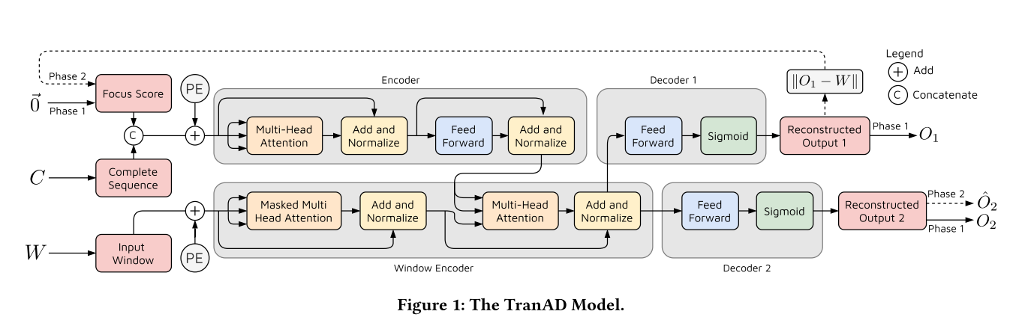

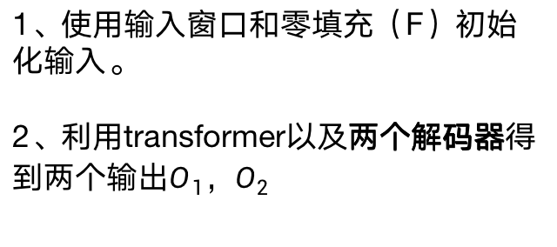
Method
2.1
step1
step2（自我调节）
1、使用输入窗口和零填充（F）初始化输入。
2、利用transformer以及两个解码器得到两个输出$O_{1}，O_{2}$
1、使用第一阶段的解码器损失作为异常得分，经过位置编码重构第一编码器的输入。
2、使用重构后的输入得到最终结果
自强不息 厚德载物
Central South University
Notes:
图 1显示了所提出的基于GNN的网络模型的黑盒表示。
RouteNet-E的输入是网络状态样本，由网络拓扑、一组流级别流量模型、一种流级别的路由方案、接口级别的排队配置定义。
输出是，这个模型以流为粒度产生的相关的性能指标估计（例如延迟、抖动、丢包）
RouteNet-E由两个主要模块组成：(1) 为模型支持的网络组件（例如交通模型、路由、队列调度）找到良好的 表示方式，以及(2) 利用网络的规模独立特征，以实现对 比训练时观察到的更大网络 的泛化能力

Slide 8
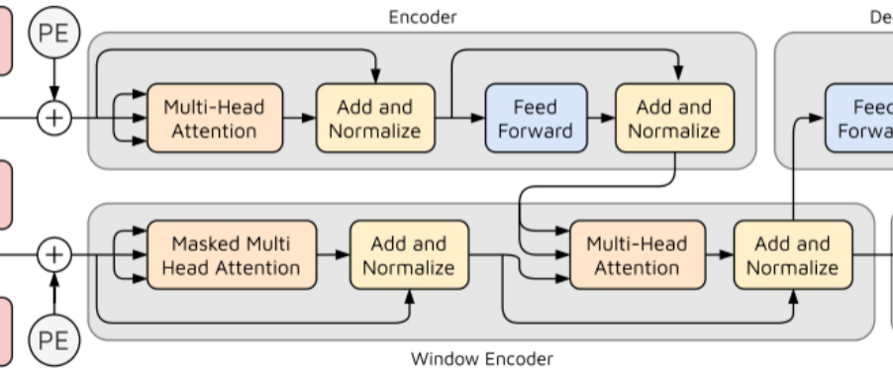
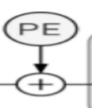
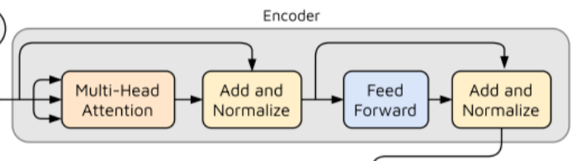

Method
2.1
Position encoding 位置编码：捕获窗口的时序信息
利用多头注意力机制，获取多元特征权重。
sequence mask：防止解码器学习到未来的数据。
自强不息 厚德载物
Central South University
Notes:
图 1显示了所提出的基于GNN的网络模型的黑盒表示。
RouteNet-E的输入是网络状态样本，由网络拓扑、一组流级别流量模型、一种流级别的路由方案、接口级别的排队配置定义。
输出是，这个模型以流为粒度产生的相关的性能指标估计（例如延迟、抖动、丢包）
RouteNet-E由两个主要模块组成：(1) 为模型支持的网络组件（例如交通模型、路由、队列调度）找到良好的 表示方式，以及(2) 利用网络的规模独立特征，以实现对 比训练时观察到的更大网络 的泛化能力

Slide 9
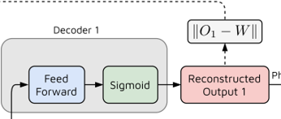

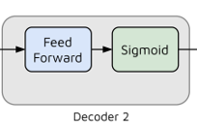

Method
2.1
引入的对抗性训练：
第一解码器的目标是完美的重构输入。
第二解码器的目标尽可能的区别出重构输入与输入窗口W的的差异。
在生成对抗训练损失时，不是单纯的计算损失累计，而是加入了一个十分接近1的新的参数。并且最初条件下。
1、最初保持重建窗口的高权重是为了确保输入窗口重构不佳时的稳定性。
2、为了确保在焦点得分不准确时第二阶段训练的稳定性。所以初始时权重小。
自强不息 厚德载物
Central South University
Notes:
图 1显示了所提出的基于GNN的网络模型的黑盒表示。
RouteNet-E的输入是网络状态样本，由网络拓扑、一组流级别流量模型、一种流级别的路由方案、接口级别的排队配置定义。
输出是，这个模型以流为粒度产生的相关的性能指标估计（例如延迟、抖动、丢包）
RouteNet-E由两个主要模块组成：(1) 为模型支持的网络组件（例如交通模型、路由、队列调度）找到良好的 表示方式，以及(2) 利用网络的规模独立特征，以实现对 比训练时观察到的更大网络 的泛化能力

Slide 10
Method
2.1
METHOD | Problem | Solution
传统数学统计、 神经网络预测等方法。 | 训练时间长、无法处理多变量问题。 | 1、使用Transformer模型，完全依靠注意力机制，没有卷积网络和递归循环网络等。 2、Transformer模型的输入无需等待上一时间戳的输出，可并行。
传统自编码器模型 | 在错误较小时，出现错过异常。 | 通过异常得分重构输入窗口。
MTAD-GAT | 无法有效捕获时间趋势。 只在特定数据集中表现较好。 | 输入窗口使用临近数据进行填充，再进行位置编码。
 | 训练时间太长，缺乏实际使用价值。 | 使用Transformer模型，完全依靠注意力机制，没有卷积网络和递归循环网络等。
ALL | 数据有限 | 在训练循环时引入了元学习，使得在有限数据集下也能有相对较好的结果。
 | 数据缺乏标记 | 利用二阶段自回归这种“自我调节”，使用异常得分简化了标记任务。
自强不息 厚德载物
Central South University
Notes:
图 1显示了所提出的基于GNN的网络模型的黑盒表示。
RouteNet-E的输入是网络状态样本，由网络拓扑、一组流级别流量模型、一种流级别的路由方案、接口级别的排队配置定义。
输出是，这个模型以流为粒度产生的相关的性能指标估计（例如延迟、抖动、丢包）
RouteNet-E由两个主要模块组成：(1) 为模型支持的网络组件（例如交通模型、路由、队列调度）找到良好的 表示方式，以及(2) 利用网络的规模独立特征，以实现对 比训练时观察到的更大网络 的泛化能力

Slide 11
创新点
2.1
TranAD模型不使用任何神经网络架构，完全依靠注意力机制可并行，极大的减少了训练时间。
模型介绍清晰，首先介绍了相关方法，
再根据两阶段单独介绍具体应用。
在Transformer模型上加入了对抗训练，提高了泛化能力，使得对不同的输入序列具有较好的鲁棒性。
实验严谨，作者从数据量的大小，不同外部方法、内部方法多个参数进行了比较。
提出了使用二阶段自回归的推理这种“自我调节”模型。简化故障标记任务，
将不能单独使用的transformer模型和不可知元学习融合成了一个普适的异常检测模型。
自强不息 厚德载物
Central South University
Notes:
图 1显示了所提出的基于GNN的网络模型的黑盒表示。
RouteNet-E的输入是网络状态样本，由网络拓扑、一组流级别流量模型、一种流级别的路由方案、接口级别的排队配置定义。
输出是，这个模型以流为粒度产生的相关的性能指标估计（例如延迟、抖动、丢包）
RouteNet-E由两个主要模块组成：(1) 为模型支持的网络组件（例如交通模型、路由、队列调度）找到良好的 表示方式，以及(2) 利用网络的规模独立特征，以实现对 比训练时观察到的更大网络 的泛化能力

Slide 12
Method
2.1
可改进的点：
一、对于单一变量数据，该模型冗余。可以新增单变量模块。
二、在异常检测上，TranAD方法与现有神经网络方法提升并没有很明显，可以尝试更复杂的神经网络结构
超越TranAD。
三、在异常诊断的准确率上还可以进一步提高。考虑加入更复杂的注意力机制。
自强不息 厚德载物
Central South University
Notes:
图 1显示了所提出的基于GNN的网络模型的黑盒表示。
RouteNet-E的输入是网络状态样本，由网络拓扑、一组流级别流量模型、一种流级别的路由方案、接口级别的排队配置定义。
输出是，这个模型以流为粒度产生的相关的性能指标估计（例如延迟、抖动、丢包）
RouteNet-E由两个主要模块组成：(1) 为模型支持的网络组件（例如交通模型、路由、队列调度）找到良好的 表示方式，以及(2) 利用网络的规模独立特征，以实现对 比训练时观察到的更大网络 的泛化能力

Slide 13
感 谢 聆 听

Slide 14
通过卷积层获取时间序列高维特征；
两种 不同的GAT 来捕获时间序列的特征和时序关系；（一种学习特征之间的关系，一种学习时序之间的关系）
2 GAT 特征 + 1-D 卷积特征输入 GRU 来捕获序列模式；
将特征输入预测模型和重构模型来获取最终结果
因为需要更好的检测异常，用了两种方式。
然而该方法存在局限性，由于输入窗口的大小是恒定的，随着输入变得更加数据密集，限制了这种模型的检测性能，由于给予模型的受限的局部上下文信息。因此需要一种快速且能够以最小开销捕获高级趋势的模型。
解决办法：transformer通过position encoding 加入到自注意力机制中实现时序信息的捕获。

Slide 15
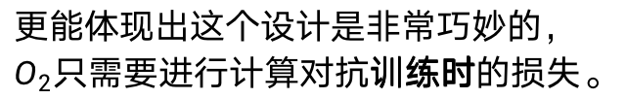
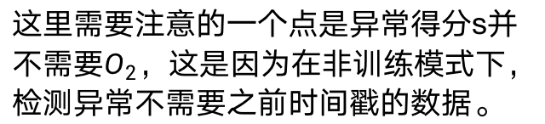
在线异常检测和诊断方法:
一、异常检测方法：使用公式（13）来进行异常得分s的计算。
这里需要注意的一个点是异常得分s并不需要$O_{2}$，这是因为在非训练模式下，检测异常不需要之前时间戳的数据。
更能体现出这个设计是非常巧妙的，$O_{2}$只需要进行计算对抗训练时的损失。

